Slide 1

Chào mừng thầy cô
và các em đến với tiết học

Slide 2
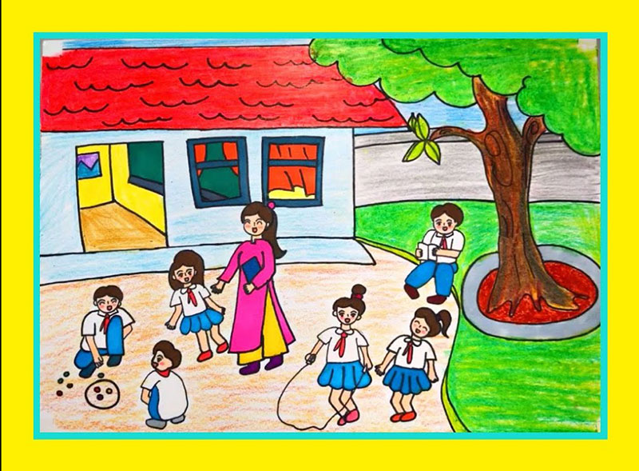



Nghe và cảm nhận ca từ bài hát “Mùa hè tuổi thơ"

Slide 3

CHỦ ĐỀ 9:
CHÀO MÙA HÈ

Slide 4
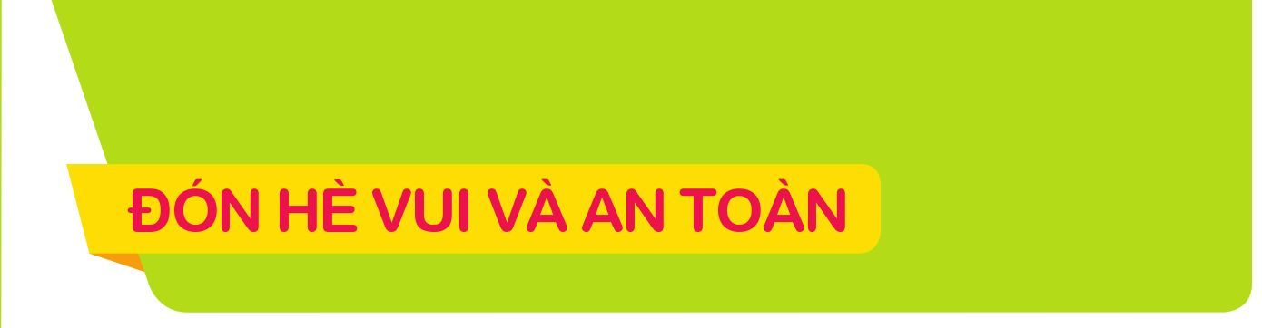
NỘI DUNG BÀI HỌC
1
Kỉ niệm mùa hè
Lập nhóm cùng sở thích, khả năng
2

Slide 5
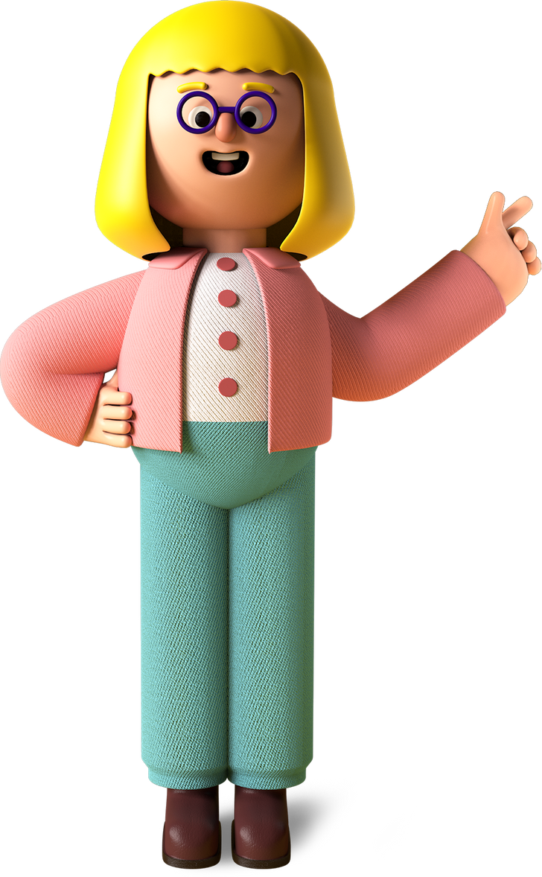
1.
KỈ NIỆM MÙA HÈ

Slide 6
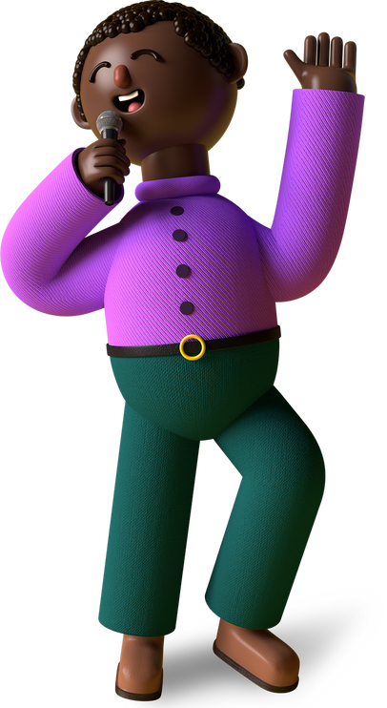
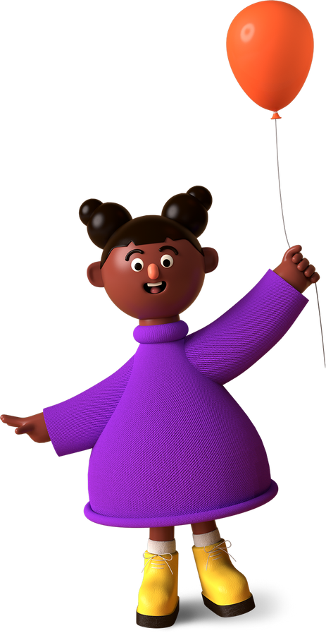

Chia sẻ kỉ niệm đáng nhớ của em trong những mùa hè trước
- Sự kiện/ câu chuyện đó là gì?
- Sự kiện câu chuyện ấy diễn ra vào thời điểm nào?
- Điều gì khiến em không thể quên?

Slide 7

KẾT LUẬN
Gợi nhắc lại những kỉ niệm của mùa hè trước sẽ giúp các em trân trọng hơn những gì đã qua, đồng thời chuẩn bị cho một mùa hè mới với nhiều hoạt động bổ ích.

Slide 8

2.
LẬP NHÓM CÙNG SỞ THÍCH, KHẢ NĂNG

Slide 9
Tập hợp các bạn cùng sở thích, khả năng thành 1 nhóm
Thảo luận kế hoạch hoạt động chung của nhóm trong hè
Chia sẻ kế hoạch

Slide 10
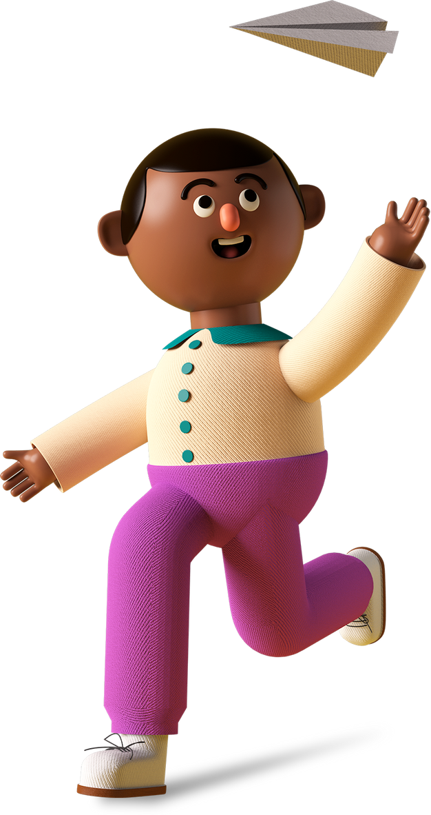
Lập nhóm cùng sở thích, khả năng
+ Tên nhóm;
+ Loại hình hoạt động
+ Mục tiêu hoạt động hè;
+ Dự kiến thời gian hoạt động;
+ Địa điểm.

Slide 11

Trình bày kế hoạch của nhóm em

Slide 12

KẾT LUẬN
Tìm được những người bạn có cùng sở thích, khả năng và lập nhóm tham gia các hoạt động hè sẽ giúp các em có động lực rèn luyện, tự tin và phát triển những sở thích, khả năng của bản thân, đồng thời có những niềm vui bên bạn bè.

Slide 13
Hướng dẫn về nhà
Chuẩn bị tiết 3:
Sinh hoạt lớp
Tự tin thể hiện khả năng

Slide 14

Cảm ơn thầy cô
và các em đã chú ý lắng nghe

